Slide 1

A Tanulmányi Visszajelző Rendszer (Tavisz) PTE RK Oktatási Igazgatóság Tudásmegosztás 2023. május 03.
Vancsik Péter
tanulmányi rendszer szakértő

Slide 2

Lemorzsolódás definíció
A sikeresség-lemorzsolódás közvetlen kiváltójaként értékelhetők a hallgatói tanulmányok eredménytelen megszakításának indokai:
bejelentkezés elmulasztása a megengedettnél többször,
képzési kötelezettségek nem teljesítése,
saját bejelentés a képzés megszakítására,
a sikertelen javító és ismétlő vizsgák megengedett számának túllépése,
fizetési hátralék a képzésben,
kizárás fegyelmi határozattal,
költségtérítés nem vállalása átsoroláskor.
(Oktatási Hivatal 2020)

Slide 3
Lemorzsolódás adatok az Oktatási Hivatal 2020-as publikálása alapján (országos adatok)
Az alapképzések szintjén a megkezdett hallgatói tanulmányoknak több mint a harmada (36–39%), abszolutórium nélkül, vagyis lemorzsolódással zárul, és alig több mint a fele (52–53%) jut el legalább az abszolutóriumig, vagyis sikeresen fejeződik be.
Az osztatlan képzések csoportjában a hallgatói tanulmányok bő harmada (32–36%) abszolutórium nélkül, vagyis lemorzsolódással zárul, és mintegy fele (45–53%) jut el legalább az abszolutóriumig, vagyis sikeresen fejeződik be.
A nem tanári mesterképzések szintjén a megkezdett hallgatói tanulmányok mintegy ötöde (19–20%) abszolutórium nélkül zárul, és a háromnegyede (77%) jut el legalább az abszolutóriumig, vagyis sikeresen fejeződik be.

Slide 4
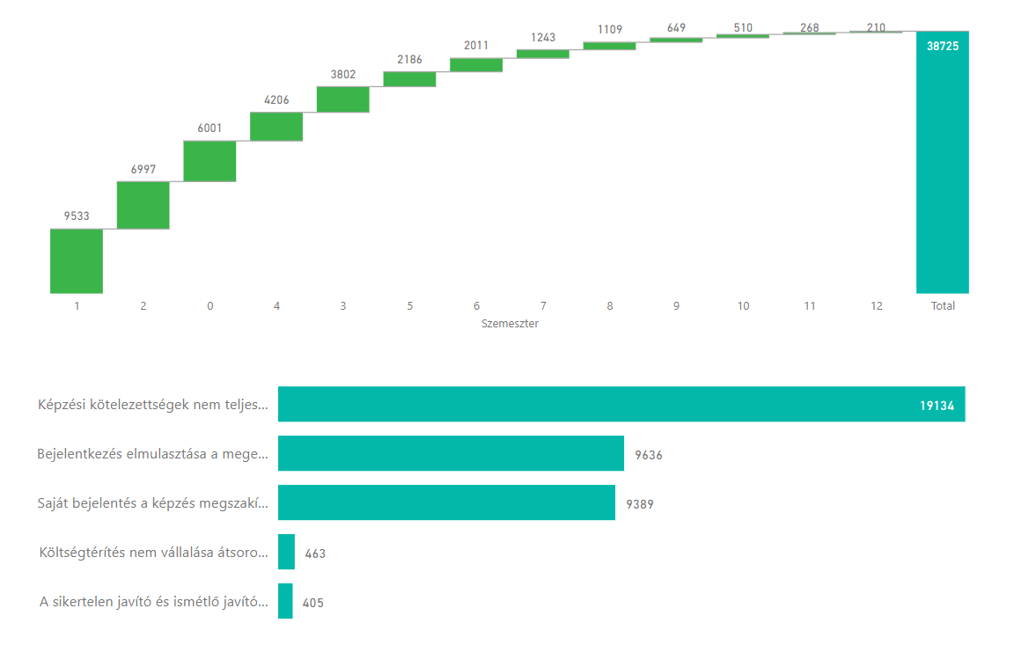
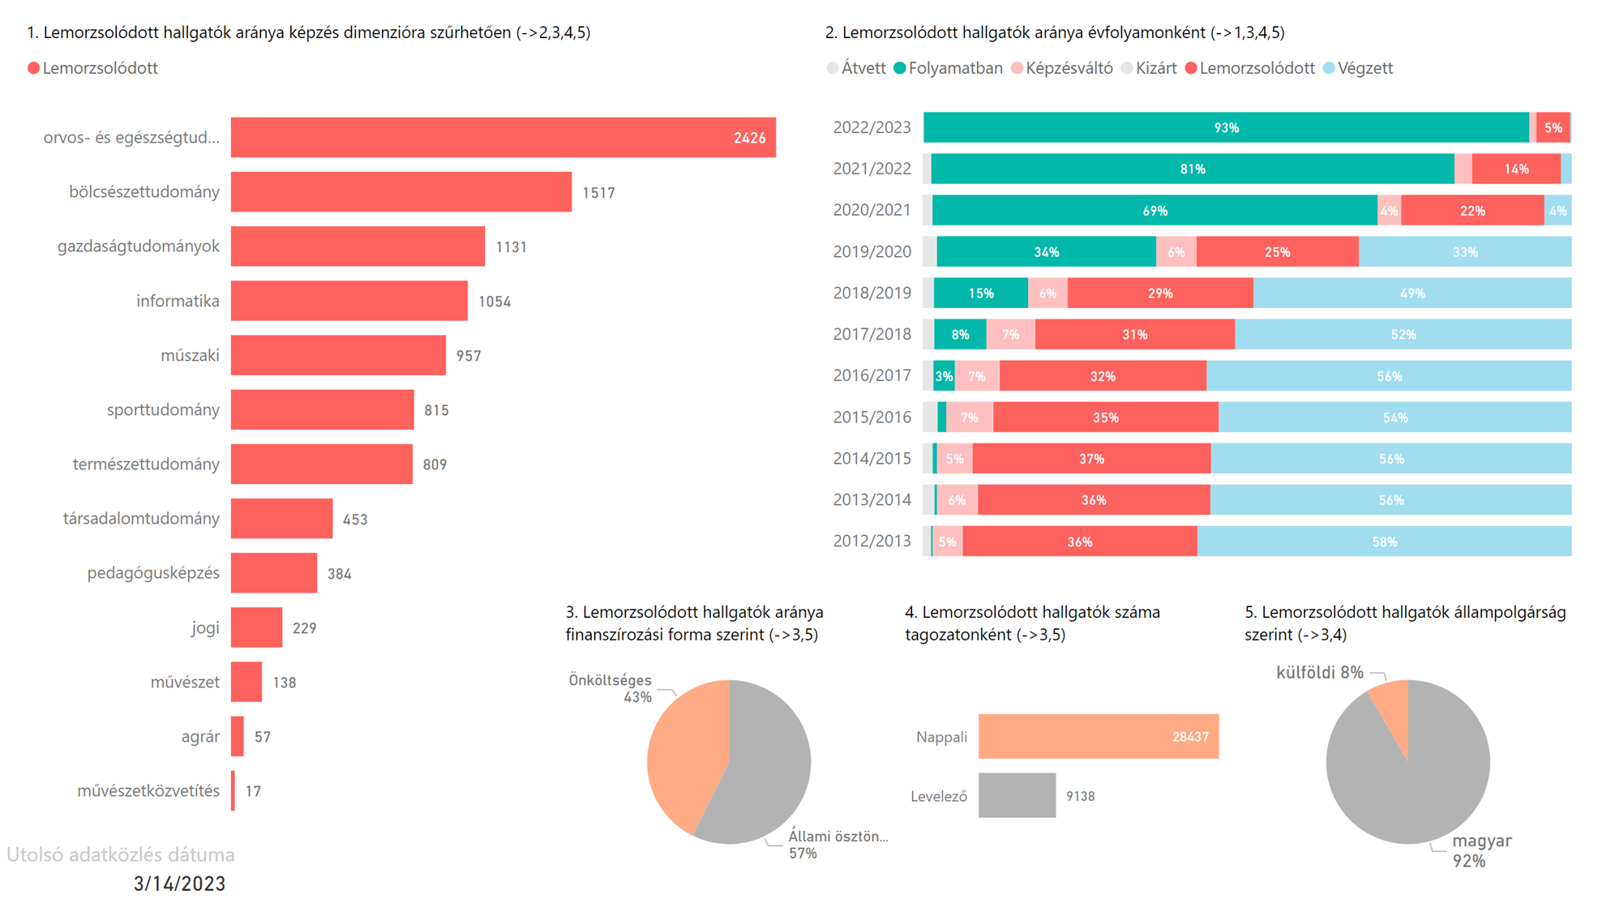
PTE lemorzsolódási adatok

Slide 5

Mi is a Tavisz?
4 db menüpont a Neptunban
Hallgatói visszajelző rendszer
Beavatkozást adminisztráló…
Statisztikai lekérdező…
Oktatói visszajelző rendszer
Vezetői tájékoztató rendszer
LEHETŐSÉG!!!!

Slide 6
Tavisz fogalmak
A lemorzsolódási okokat a jogviszony megszűnés okok alapján vezetjük vissza. Ezt nevezzük Lemorzsolódás típusnak.
A típusok alapján meghatározzuk azokat a tanulmányi eseményeket, amelyek a típushoz vezető úton az adatbázisban is azonosíthatók. A típushoz vezető eseményt nevezzük Lemorzsolódási altípusnak.
Ha bekövetkezik az altípushoz tartozó esemény, a hallgatót a program veszélyeztetettnek jelöli, létrejön a hallgató lemorzsolódási sor: Lemorzsolódási (LM) adat sor.
A veszélyeztetettség fennállása alatt az LM adat státusza aktív. Amennyiben a veszélyeztetettség megszűnik, az LM adat státusza passzívra vált.
Az LM adat státuszváltozásából értékelhető a beavatkozás eredményessége.

Slide 7
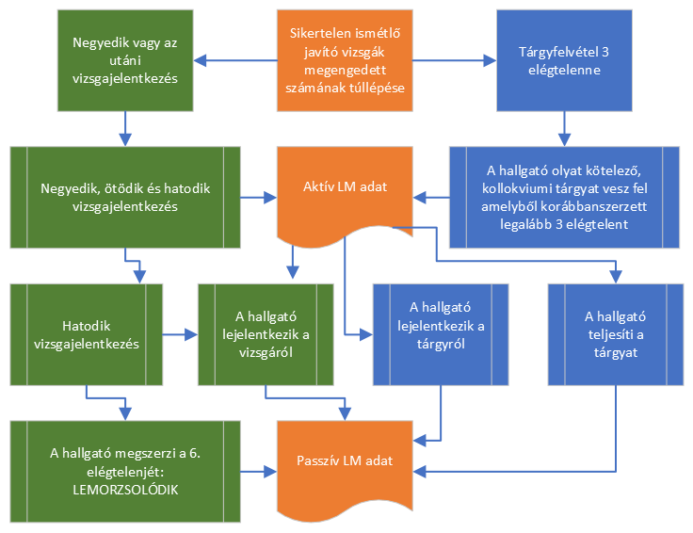
Hogyan működik a Tavisz?
Csak a FIR jelentés köteles hallgatókra vizsgálunk.
Csak az alábbi képzési szintek hallgatóit vizsgáljuk:
Felsőoktatási szakképzés
Alapképzés
Egységes osztatlan képzés
Mesterképzés
Szakirányú továbbképzés
A vizsgálatra az altípushoz tartozó időszakban minden este 21:00 órakor sor kerül és a program létrehozza, módosítja az altípusnak megfelelő LM adat sort.

Slide 8
Beiratkozás elmulasztása | A sikertelen javító és ismétlő javító vizsgák megengedett számának túllépése | Bejelentkezés elmulasztása a megengedettnél többször | Képzési kötelezettségek nem teljesítése | Költségtérítés nem vállalása átsoroláskor
Nem iratkozott be | Tárgyfelvétel 3 elégtelennel | Passzív - regisztrációra vár | Előkövetelményt nem vett fel | Átsorolás támogatott félévek száma miatt
 | Negyedik, vagy az utáni vizsgajelentkezés | Két passzív | Képzési idő kétszereséhez közelít | Átsorolás tantervi 50% el nem érése miatt
 |  | Két passzív - regisztrációra vár | Háromszori tárgyfelvétel | Átsorolás tanulmányi átlag el nem érése miatt
 |  | Három passzív | Csúszás kötelező nem teljesített 10 kredit felett | Átsorolás elvégzendő kreditszám miatt
 |  |  | Csúszás felvett kredit a tantervi 50% alatt | Átsorolás 18 kredit nem teljesítése miatt

Slide 9
A lemorzsolódás esete 1. Nem iratkozott be
Sikeres felvételi eljárás (Neptun kód)
Kari beiratkozási időszak
A hallgató nem tölti ki a beiratkozási űrlapot
Aktív veszélyeztetettségi sor képződik
A hallgató kitölti a beiratozási űrlapot
A veszélyeztetettségi sor passzíválódik
A hallgató nem hozza be az aláírt beiratkozási nyomtatványt
Beavatkozási tevékenység rögzítés
Felszólításra a hallgató behozza a beiratkozási lapot

Slide 10
A lemorzsolódás esete 2. Bejelentkezés elmulasztása a megengedettnél többször
Regisztrációs időszak 1. – a 2022/23/1 féléves bejelentkezési időszak vége
Második passziválás vagy központi passziválás – a hallgató passziválja, vagy nem jelentkezik be a 2022/23/1 félévre
Passzív féléves regisztráció – a hallgató passziválja a 2021/22/2 félévét
Regisztrációs időszak 2. – a 2022/23/2 féléves bejelentkezési időszak vége
Harmadik passziválás vagy központi passziválás – a hallgató passziválja vagy nem jelentkezik be a 2022/23/2 félévre

Slide 11
A lemorzsolódás esete 3. Képzési kötelezettségek nem teljesítése
Képzési idő kétszereséhez közelít
Tárgyfelvétel maximális számának elérése
Csúszás a kötelező tárgyak teljesítésében (10 kredit)
Csúszás a mintatantervben előírt kreditszámhoz képest

Slide 12
A lemorzsolódás esete 4. Sikertelen ismétlő javító vizsgák megengedett számának túllépése

Slide 13
A lemorzsolódás esete 5. Költségtérítés nem vállalása átsoroláskor
Átsorolás 36 kredit és a TJSZ 9. számú melléklete szerinti súlyozott tanulmányi átlag miatt
Átsorolás a Kar által meghatározott súlyozott tanulmányi átlag miatt (2012-2016)
Átsorolás a maximálisan igénybe vehető támogatási idő miatt
Átsorolás az ajánlott tantervben előírt kreditmennyiség ötven százaléka miatt (2007-2016)
Átsorolás az adott oklevél megszerzéséhez igénybe vehető támogatási idő miatt

Slide 14
Aktuális állapot – Tavisz veszélyeztetettségi (LM) adatok
Hatodik vizsgajelentkezéssel rendelkező hallgatók száma (utolsó alkalom): 13 fő (utolsó utáni alkalom: 6 fő)
Ötödik vizsgajelentkezéssel rendelkező hallgatók száma (utolsó előtti alkalom): 33 fő / Negyedik vizsgajelentkezéssel rendelkező hallgatók száma: 243 fő
Két passzív félévvel rendelkező hallgatók száma (ahol a 2022/23/2 félév a második passzív): 937 fő (top3 kari létszám: ETK 169 fő, MIK 154 fő, BTK 152 fő)
Egymást követő harmadik (vagy több) passzív félévvel rendelkező hallgatók száma: 154 fő
Csúszásban érintett, legalább 10 kredit kötelező tárgy elmaradással rendelkező hallgatók száma: 288 fő
Képzési időn túli, a képzési idő kétszereséhez közelítő hallgatók száma: 1118 fő (top3 szakos létszám: jogász 114 fő, mérnökinformatikus 54 fő, általános orvos 52 fő)

Slide 15
Tájékoztatás és beavatkozás
Automatikus rendszerüzenetek és a veszélyeztetett hallgatók csoportjának szóló kari tájékoztatás
Webes felületi megjelenítés a veszélyeztetettségi állapotról és adatokról.
Adminisztrátori, oktatói, mentori felület a beavatkozások rögzítéséhez és a hallgatói adatok nyomon követéséhez

Slide 16
Hallgatói visszajelzés a veszélyeztetettségről
A hallgatói webes felület nyitóoldalán (lesz) elérhető a veszélyeztetettségi adat.
Az egyes elemeknél kijelzésre kerülnek a részletes adatok (tárgyak és kurzusok, segítő és adminisztrációs lehetőségek).

Slide 17
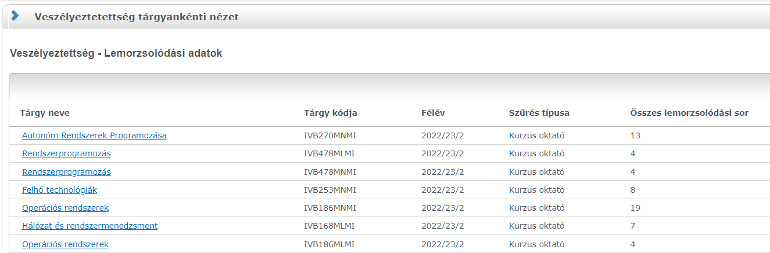
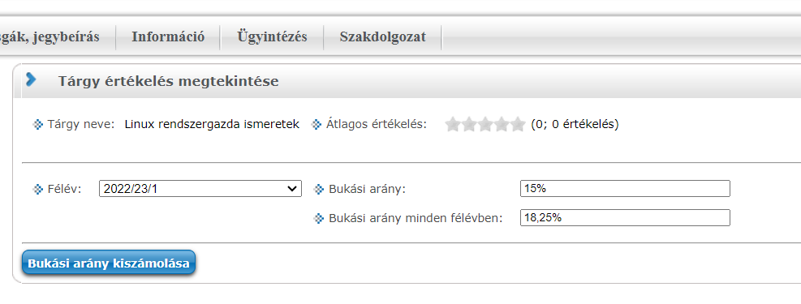
Oktatói felület a veszélyezetetett hallgatókról

Slide 18
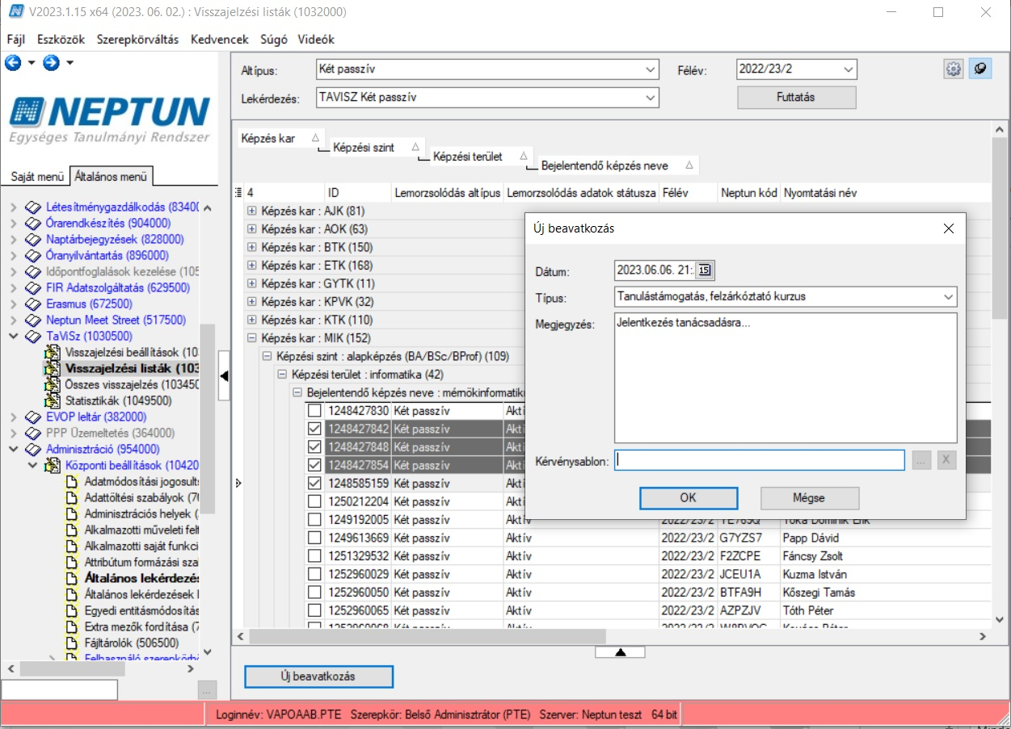
Adminisztrátori felület
Csoportos beavatkozás rögzítés az adminisztráció hatékonyságának mérhetősége érdekében
Könnyen listázható elemek minimális excel ismerettel kezelhető

Slide 19
További „fejlesztési” célok
Kezdjük el végre használni! – Komplex üzemeltetés, kari tanulmányi folyamatokba illesztés.
Adatgyűjtés finomhangolása. – Egyre szűkebb hallgatói kör veszélyeztetettségének jelölése.
Oktatói és mentorálási igények felmérése és implementálása. – Bukási arány számítás ütemezése és tárgyteljesíthetőségi index kialakítása, hallgató-mentor adatbázis és jogosultsági rendszer kialakítása.
Kari adminisztrációs igények kiszolgálása. – Lekérdezések összeállítása és beavatkozási folyamatok kialakítása.
Új veszélyeztetettségi mutatók kialakítása.

Slide 20
Új veszélyeztetettségi modellek
1. félév elejiRisk=hozott tanulmányi pontszám*-0,002+jogszabályi pontszám *-0,003+kolléfgista (igen1,nem0)*0,353+szoctám összege*-0,015+1-25 felvett kredit*0,872+26-30kredit*-1,361+31 vagy több kredit*-1,472+képzterHUMÁN*-0,176+képzterTÁRSGAZD*-0,444+képzterSPORTEGÉSZSÉG*-0,063
2. félév elejiRisk= első félévben teljesített kreditek száma*-0,045+nem teljesített tárgyak száma *0,077+Kapott tanulmányi ösztöndíj * -0,057+önköltséges lett (ha igen, akkor 1)*0,449+Államis lett *0,401+önköltséges maradt*-0,561+ 1.Aktív/2. passzív*0,909+1.passzív/2.aktív*0,235+mindkettő passzív*0,572

Slide 21
Köszönöm a figyelmet!
Vancsik Péter
tanulmányi rendszer szakértő

